Slide 1
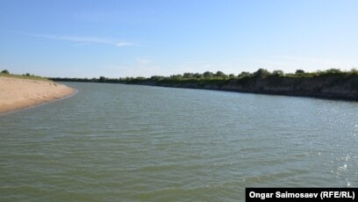
O‘zbek tili
7-sinf
Mavzu:
O‘zbekistonning suv havzalari
(Kerak,zarur, shart modal so‘zlarining qo‘llanishi)
(1-dars)

Slide 2
Avvalgi darsda o‘tilgan mavzuni tekshiramiz
Shart maylidagi fe’llarga gaplar tuzing.
Agar vaqtli yo‘lga chiqsak, manzilga ertaroq yetib boramiz.
Agar maqsad sari intilsak, katta rejalarni amalga oshiramiz.
Hamma o‘z vazifasini a’lo darajada bajarsa, marra bizniki bo‘ladi.
Hammamiz birlashsak, bu sinovni yengib o‘tamiz.
Bobom bilsalar, xursand bo‘ladilar.
Tabiatni asramasak, ko‘p narsalarni yo‘qotamiz.

Slide 3
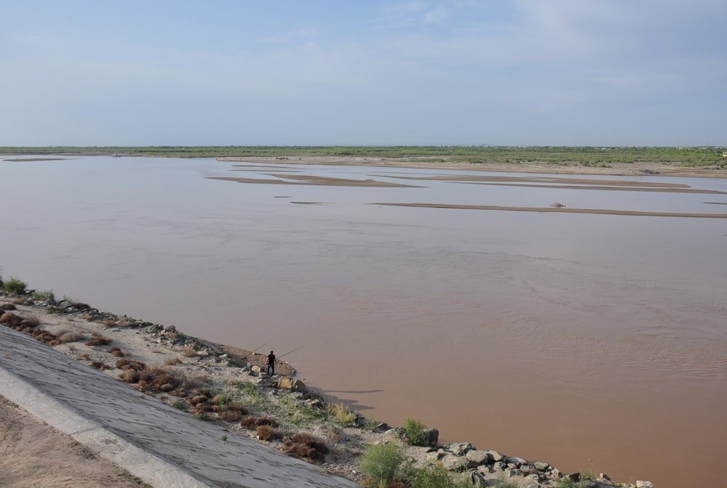
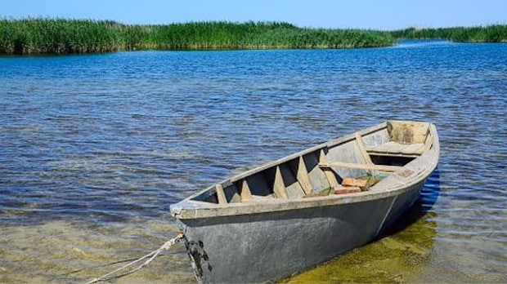
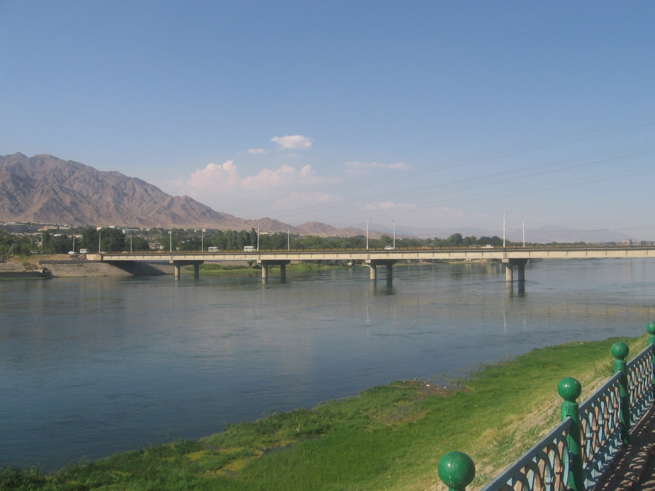
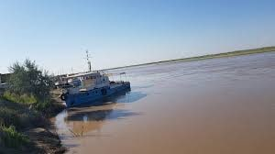
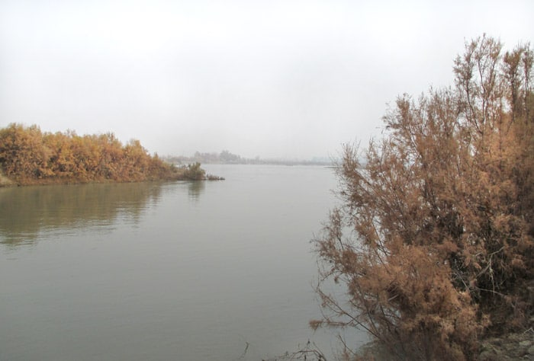
O‘zbekistonning suv havzalari

Slide 4
O‘zbekistonning suv havzalari
Suv havzasi — yer yuzasining tabiiy yoki sunʼiy pastqam yoki chuqur joylarida tabiiy yoki sunʼiy ravishda suv toʻplanishidan hosil boʻladigan, yo boʻlmasa, suv yoʻlini toʻsib va toʻgʻon qurib hosil qilinadigan sekin oqar yoki oqmas suv manbayi. Suv havzasi doimiy yoki mavsumiy turlarga boʻlinadi. Doimiy suv havzalariga okeanlar, dengizlar, daryolar, ko‘llar kiradi.
Tabiiy suv omborlariga jilg‘alar, ariqlar va boshqalar kiradi.
Mavsumiy (vaqtinchalik) suv havzasi sunʼiy suv omborlari, kanallar, hovuzlar va boshqalardan iborat.
Oʻzbekiston hududidagi Orol dengizi, Amudaryo, Sirdaryo, Chirchiq daryolari tabiiy suv havzasi, Toshkent dengizi, Chorvoq suv ombori, Andijon suv ombori va boshqalar sunʼiy suv havzasi hisoblanadi.

Slide 5
Bilib oling!
Shart maylidagi fe’llar kerak so‘zi bilan birga qo‘llanganda faraz, gumon, noaniqlik ma’nolarini bildiradi.
Masalan: Ertaga yomg‘ir yog‘sa kerak.

Slide 6
1-mashq
Matnni o‘qing.
O‘zbekistonning yerusti suvlari
Respublikamiz hududidagi tog‘li joylarda juda ko‘p soylar va kichik daryo o‘zanlari bor. Baland tog‘ tepalari va cho‘qqilaridagi qor va muzliklardan boshlanuvchi ushbu irmoqlar yirikroq daryolarga kelib quyiladi. Yerusti suvlarining bunday taqsimlanishi iqlim va geografik xususiyatlar bilan bog‘liq. O‘zbekiston hududidan kesib o‘tuvchi eng yirik daryolar Amudaryo va Sirdaryo bo‘lib, ular respublika tashqarisidan boshlanadi. Amudaryo eng katta daryo bo‘lib, uning irmoqlari Surxondaryo, Sherobod, Qashqadaryo va Zarafshon daryolari hisoblanadi. Sirdaryo sersuvligi jihatidan O‘rta Osiyoda ikkinchi o‘rinda turadi. Uning O‘zbekistondagi eng yirik irmog‘i Chirchiq daryosidir. Shuningdek, Norin daryosi, Qora daryo va So‘g‘d daryolari ham unga quyiladi. Usbu suv zahiralari respublikamiz qishloq xo‘jaligini to‘liq ta’minlaydi.

Slide 7
2-topshiriq
Matnda berilgan daryolarning nomlarini ajratib oling.
Amudaryo
Sherobod
Chirchiq
Qashqadaryo
Norin
Sirdaryo
So‘x
Surxondaryo
Zarafshon

Slide 8
1-mashq
Foydalanish uchun berilgan fe’llarga kerak, bo‘lmoq so‘zlaridan mosini qo‘yib, gaplarni to‘ldiring.
bo‘lmoq
qatnashmoq
tuzmoq
aytmoq
bormoq
qatnashmoq
ishlamoq

Slide 9
Topshiriqni tekshiramiz
Ertaga havo ochiq bo‘lsa kerak.
To‘garakka barcha o‘quvchilar qatnashsalar kerak.
Kompyuterda bu dasturni tuzsa bo‘ladi
Bu yil sayohatga borsak bo‘ladi.
Insholar tanlovida sinfdoshimiz Ziyoda qatnashsa kerak.
Bu maqolni epigraf sifatida ishlatsa bo‘ladi.

Slide 10
3-mashq
Berilgan fe’llarni kerak so‘zi bilan bog‘lab, ular ishtirokida gaplar tuzing
topshiriqni bajarmoq
yod olmoq
g‘olib chiqmoq
gapirib bermoq
ishtirok etmoq
qoyil qolmoq
uddalamoq
kelib ketmoq

Slide 11
Topshiriqni tekshiramiz
Quruvchilar topshiriqni o‘z vaqtida bajarishsa kerak.
Tanlovda hamma ishtirok etsa kerak.
Bu musobaqada Yulduzlar jamoasi g‘olib bo‘lsa kerak.
Biroz harakat qilsak, uddalasak kerak.

Slide 12
Topshiriqni tekshiramiz
Bugun o‘zbek tili darsida she’r yodlasak kerak.
Ustozimiz hikoyani gapirib bersalar kerak.
Akam men qilgan kashfiyotga qoyil qolsalar kerak.
Nargiza uyga kelib ketsa kerak.

Slide 13
Adabiy o‘qish
Ko‘llar
O‘zbekiston Respublikasi hududida 50 ga yaqin ko‘llar bor. O‘zbekistondagi eng katta ko‘l Orol dengizi hisoblanadi. Ko‘llarning aksariyat qismi tog‘ oralig‘ida, dengiz sathidan 2-3 ming metr balandlikda joylashgan. Bunday joylarda sel kelganda ko‘l toshib, qishloqlarni yuvib ketish xavfi bor. Tekislikdagi ko‘llar, asosan, daryo bilan bog‘liq bo‘lib, daryodagi suv oqimini mavsumiy tartibga solib turuvchi sun’iy ko‘llar – suv omborlari deyiladi. Eng yirik suv omborlari Qayroqqum, Kattaqo‘rg‘on, Tuyabo‘g‘iz, Chordara, Janubiy Surxon suv omborlaridir. Respublikada shuningdek, sug‘orish tizimini yaxshilash maqsadida kanallar barpo etilgan. Ularga Amu-Buxoro kanali, Katta Namangan, Katta Farg‘ona, Shimoliy Farg‘ona, Eskiangor, Janubiy Farg‘ona kanallarini kiritish mumkin.

Slide 14
Mustaqil bajarish uchun topshiriq
“Ko‘llar” matnidagi ko‘llarni nomini daftaringizga yozing.

